Slide 1
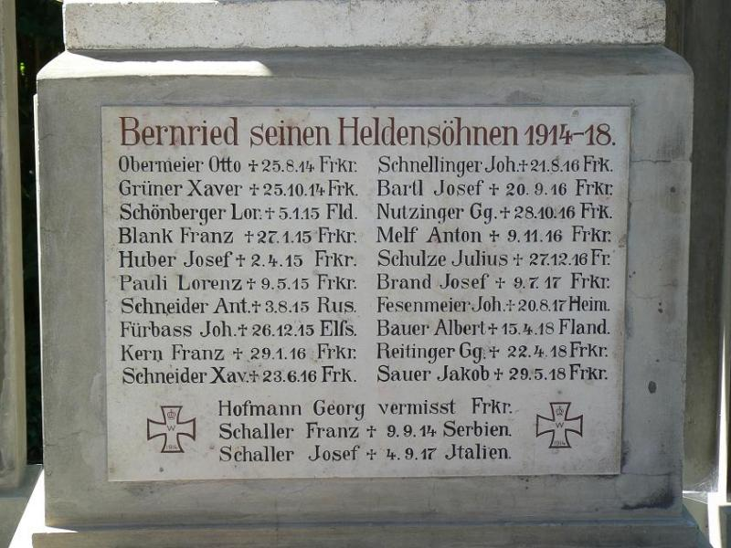

Slide 2
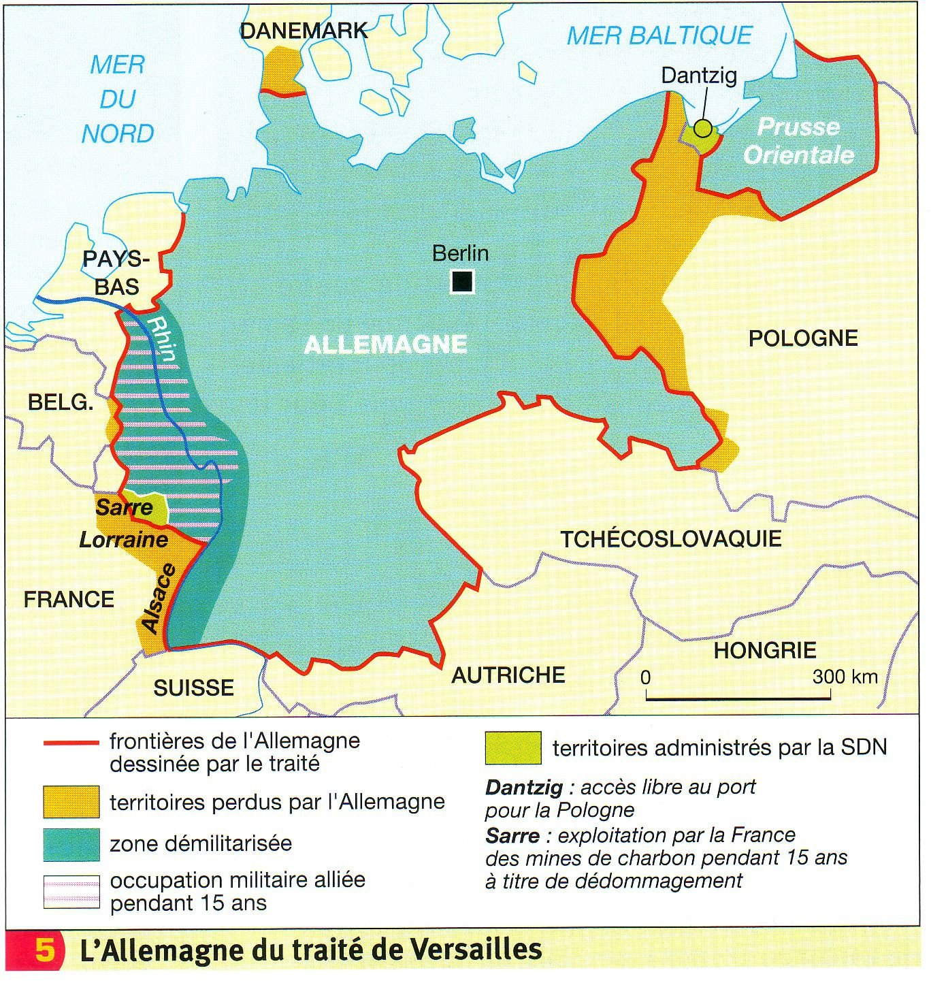

Slide 3
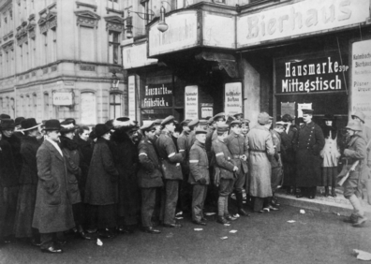

Slide 4
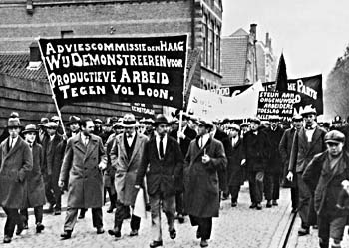

Slide 5
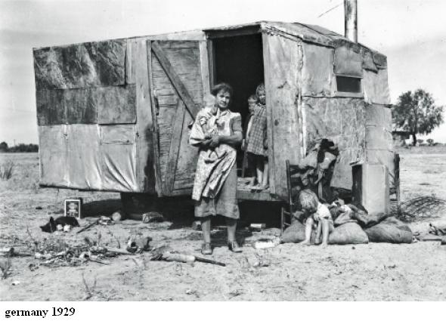

Slide 6
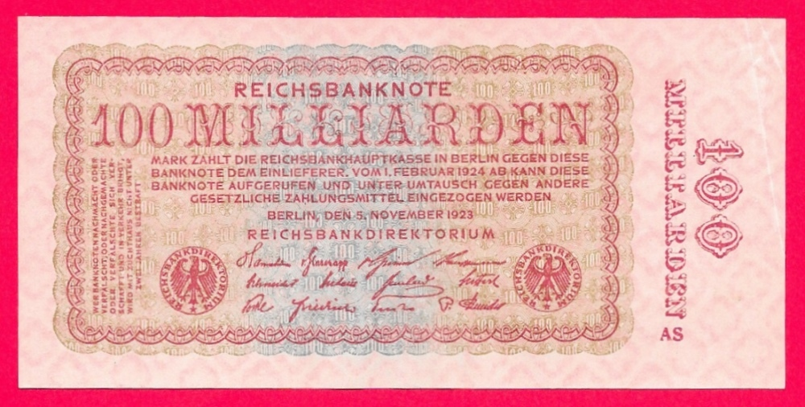

Slide 7
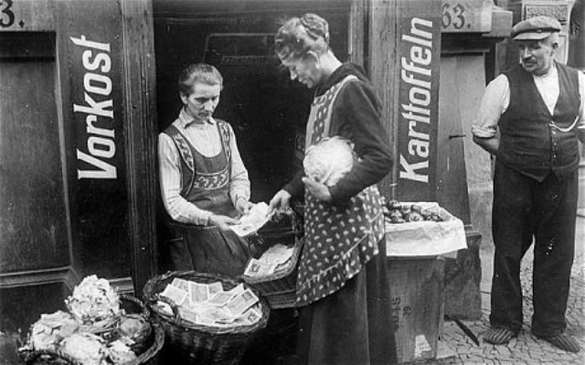

Slide 8
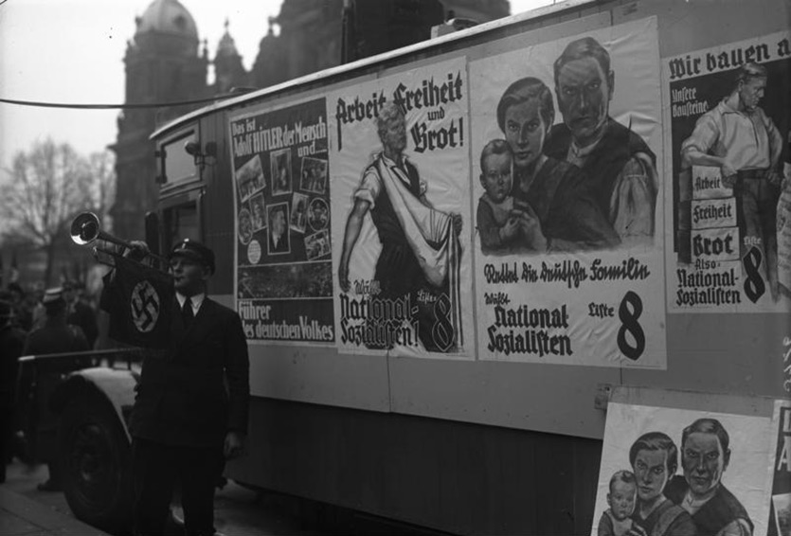

Slide 9


Slide 10
Un seul espoir : Hitler

Slide 11


Slide 12
Ça suffit maintenant ! Votez Hitler !

Slide 13
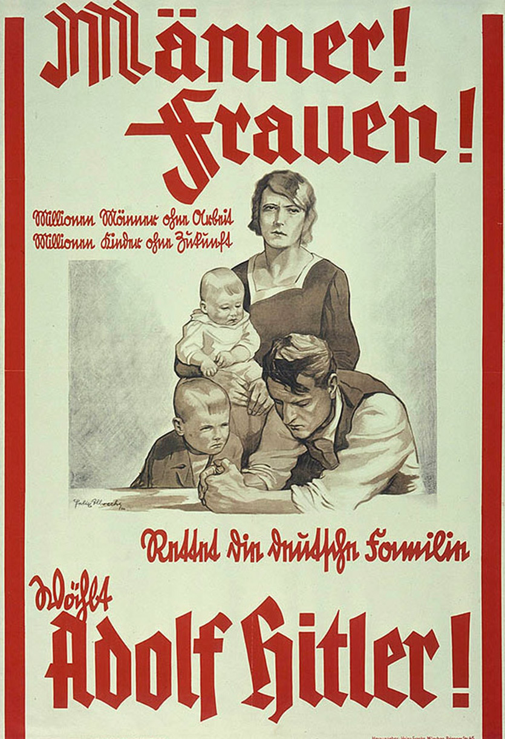

Slide 14
Hommes! Femmes! Des millions d'hommes sont au chômage, des millions d'enfants n'ont pas de futur. Sauvez la famille allemande, votez Adolf Hitler

Slide 15
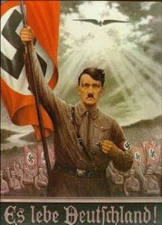

Slide 16
Vive l’Allemagne !

Slide 18
